Slide 1
HMKG进度汇报

Slide 2
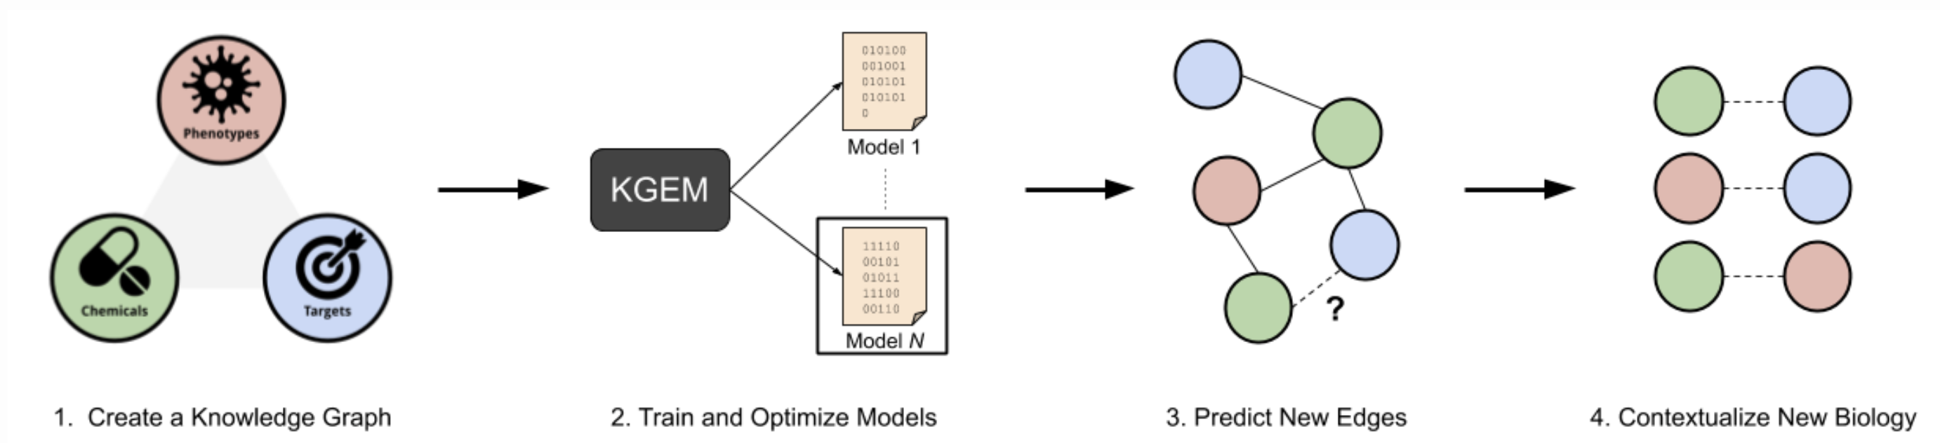
整体思路
代谢数据（代谢物、代谢通路） -> 代谢知识图谱构建（HMKG） -> 代谢组学向量表示（Meta2vec）
-> Link Prediction -> 生物学发现
https://cthoyt.com/research/

Slide 3
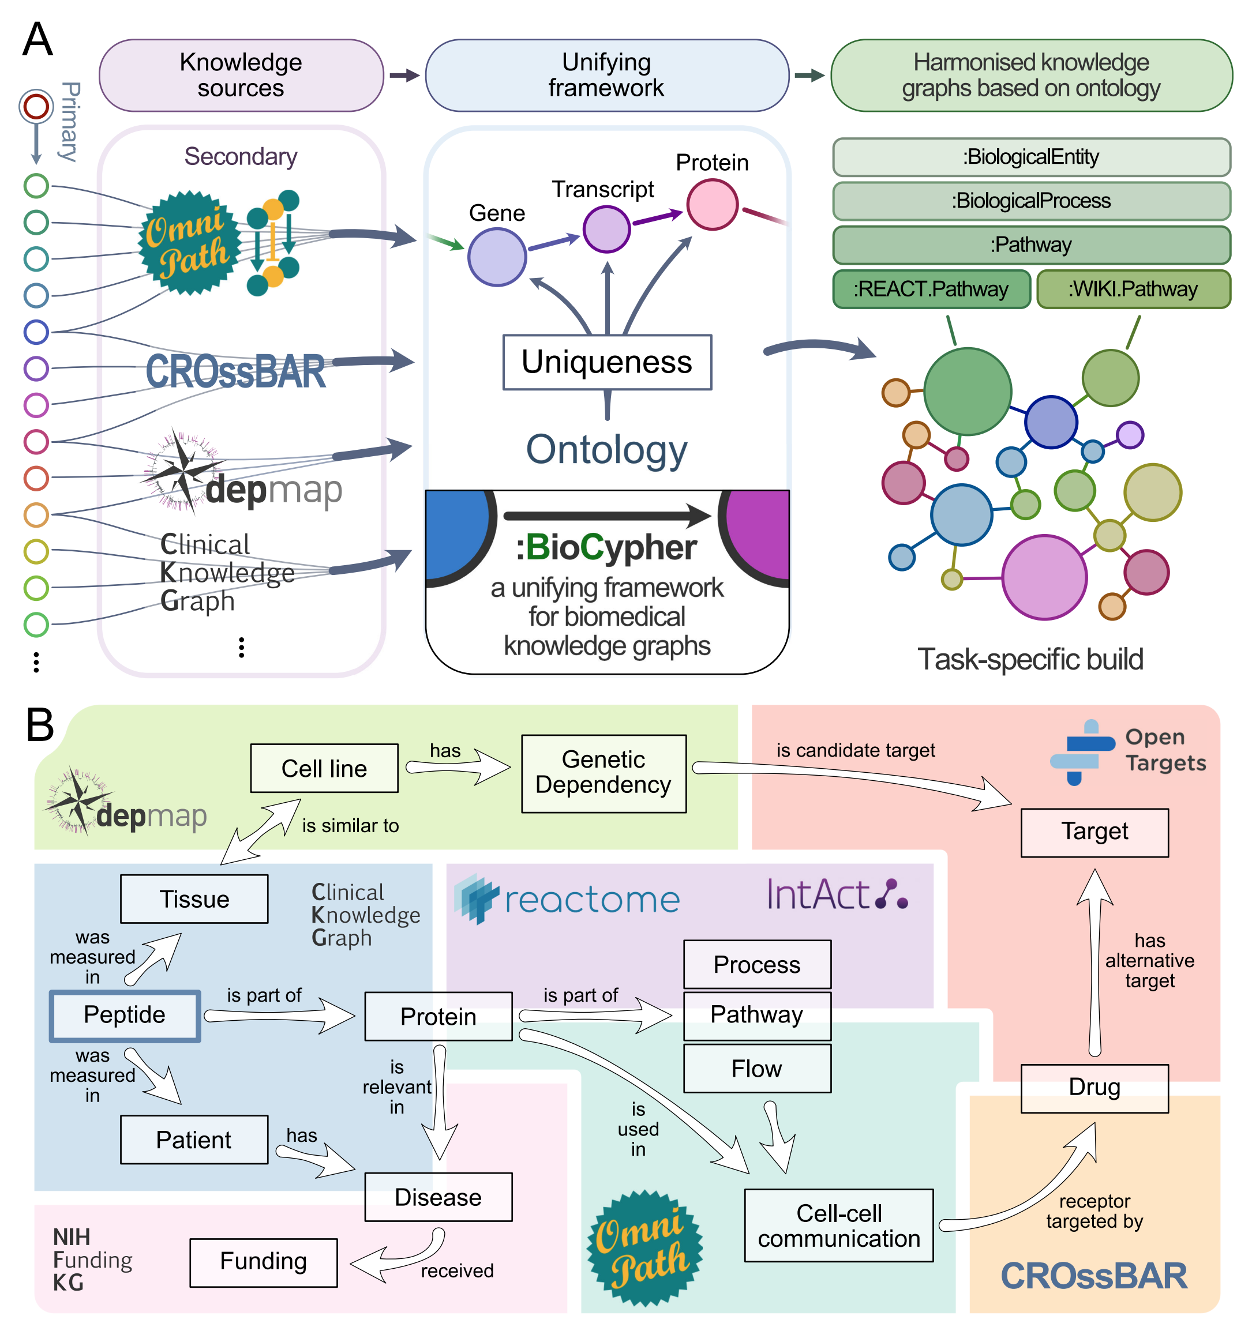
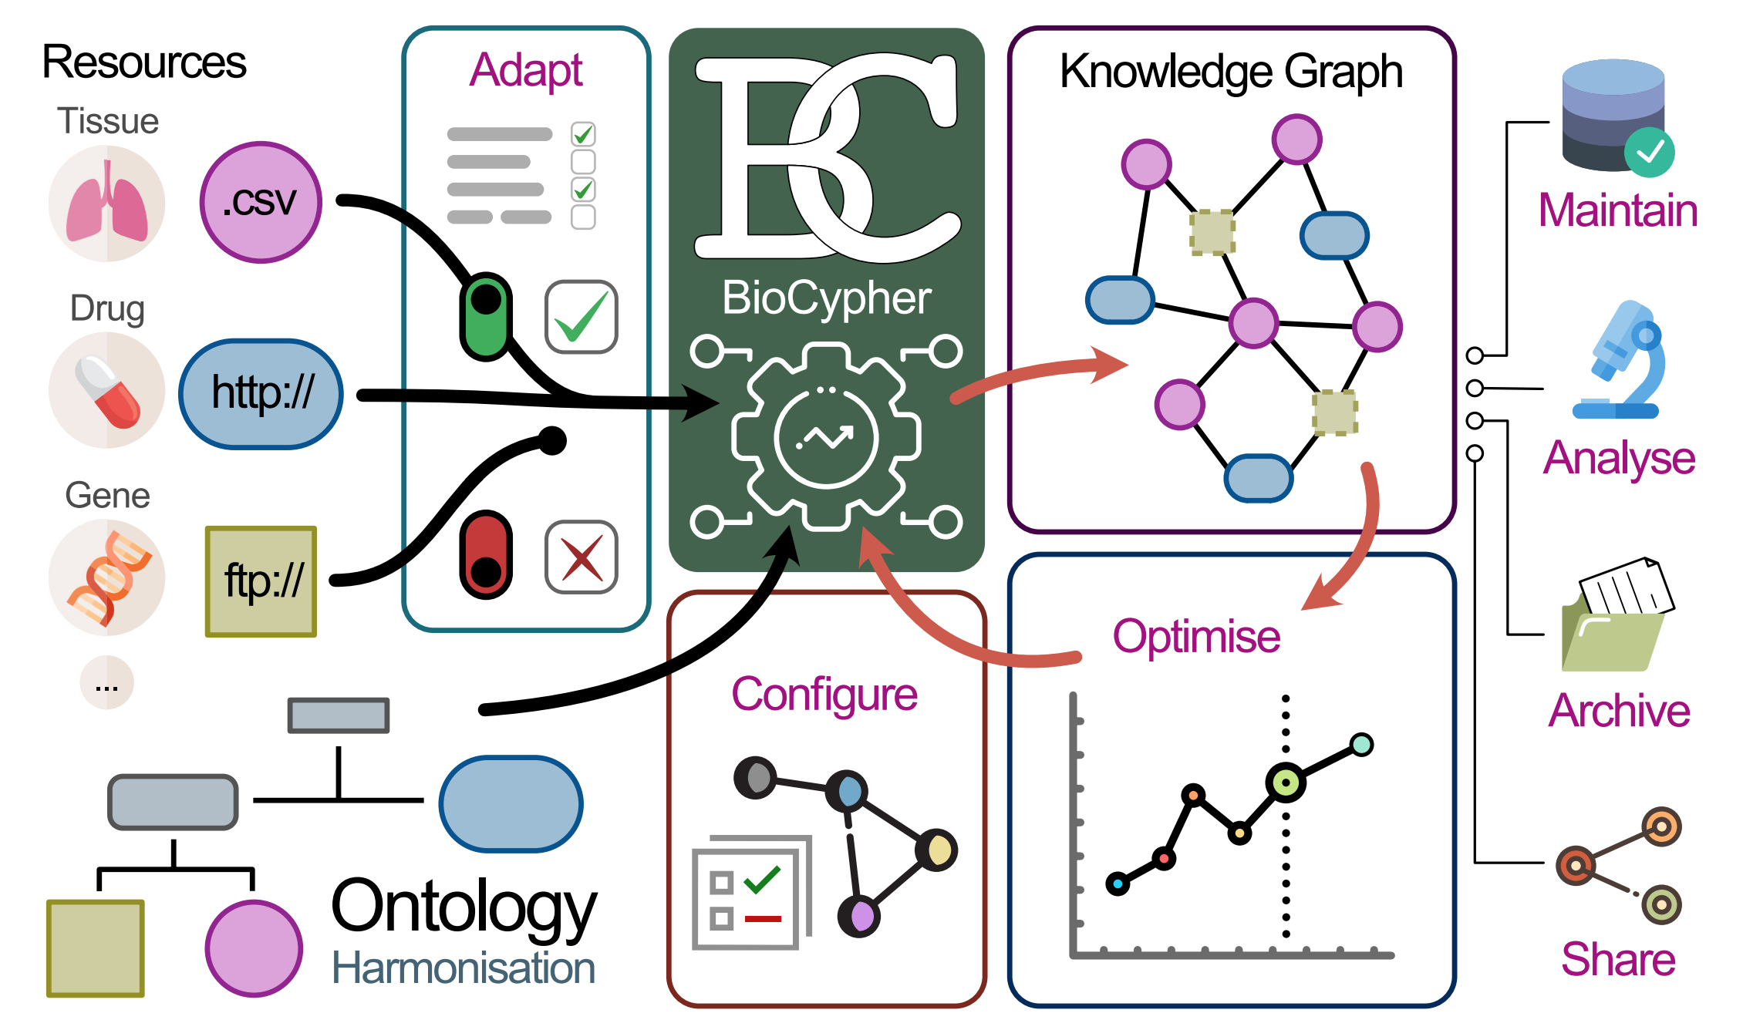
相关工作
Democratising Knowledge Representation with BioCypher, 2022

Slide 4
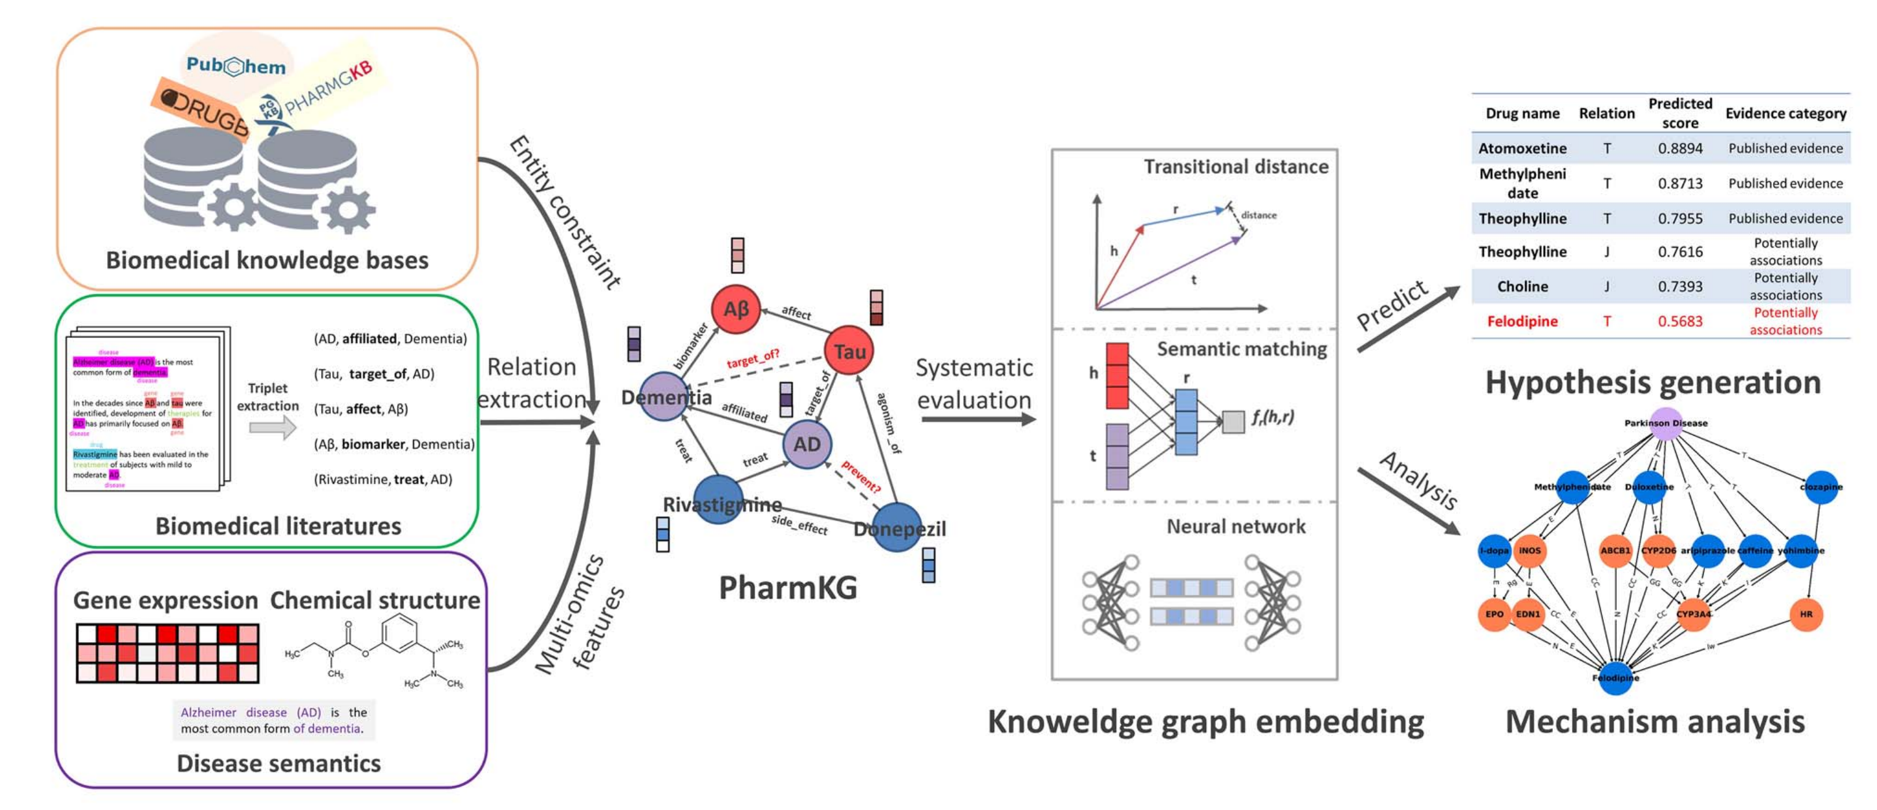
相关工作
Chemical Gene Disease
Briefings in Bioinformatics - 2021 - PharmKG: a dedicated knowledge graph benchmark for bomedical data mining

Slide 5
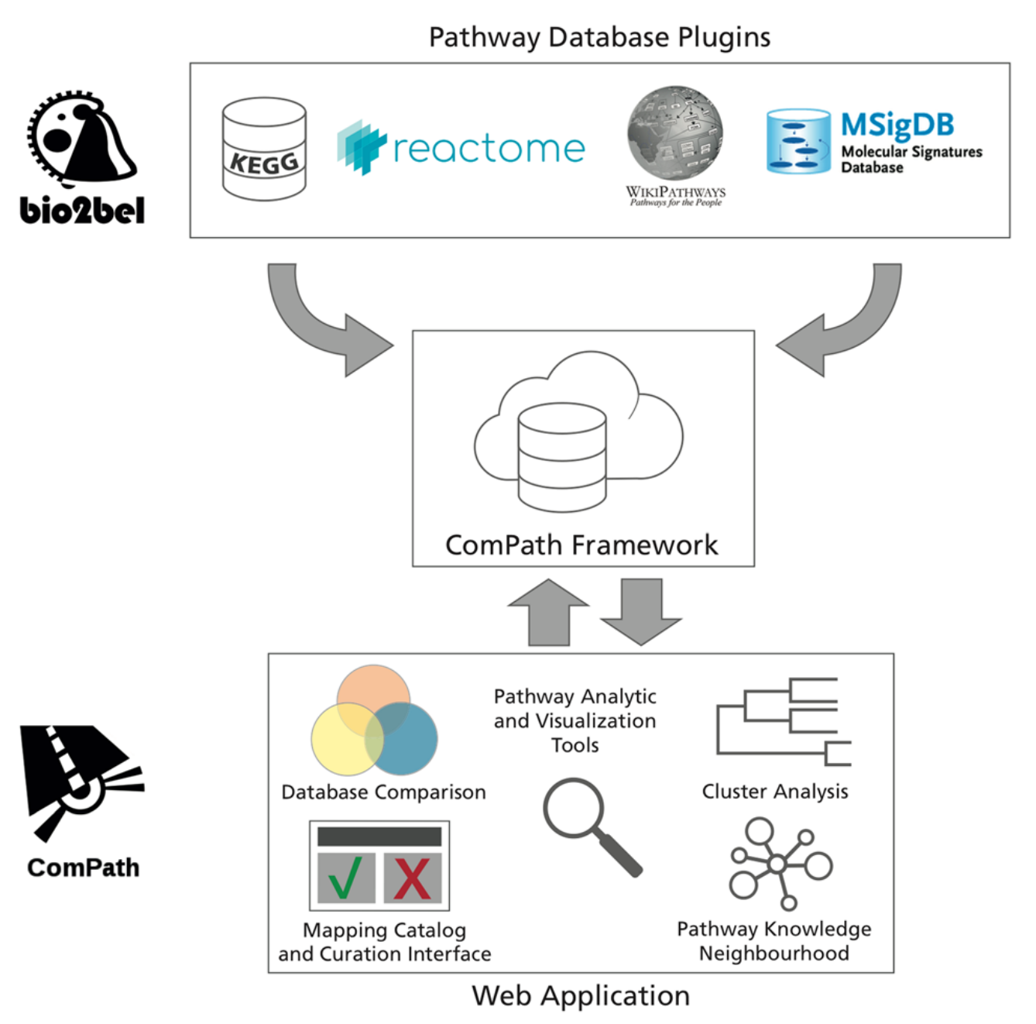
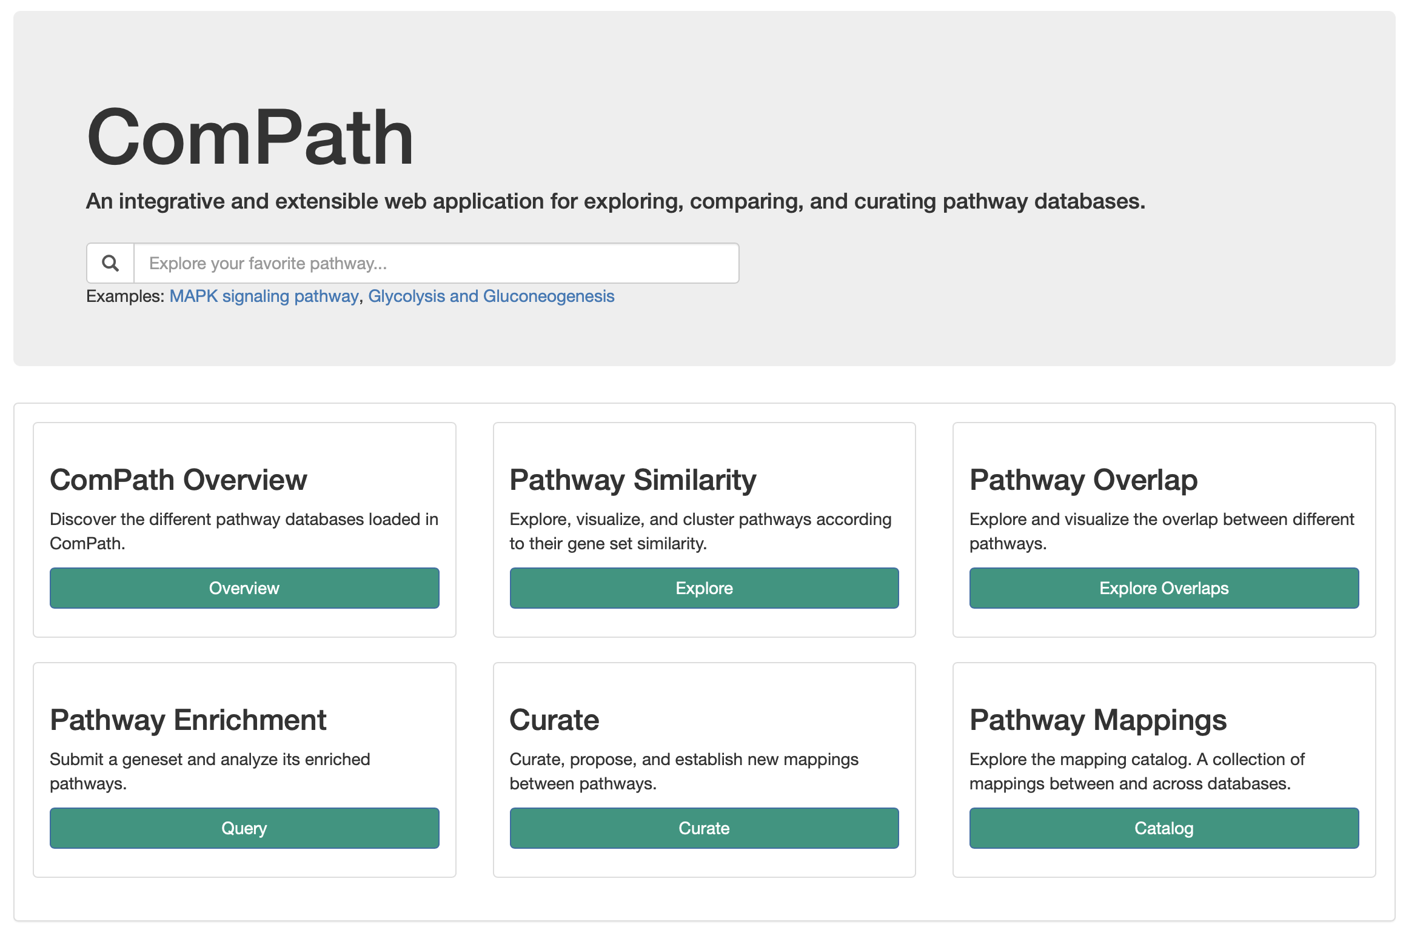
相关工作
https://compath.scai.fraunhofer.de
npj Systems Biology and Applications - 2018 - ComPath an ecosystem for exploring, analyzing, and curating mappings across pathway databases

Slide 6
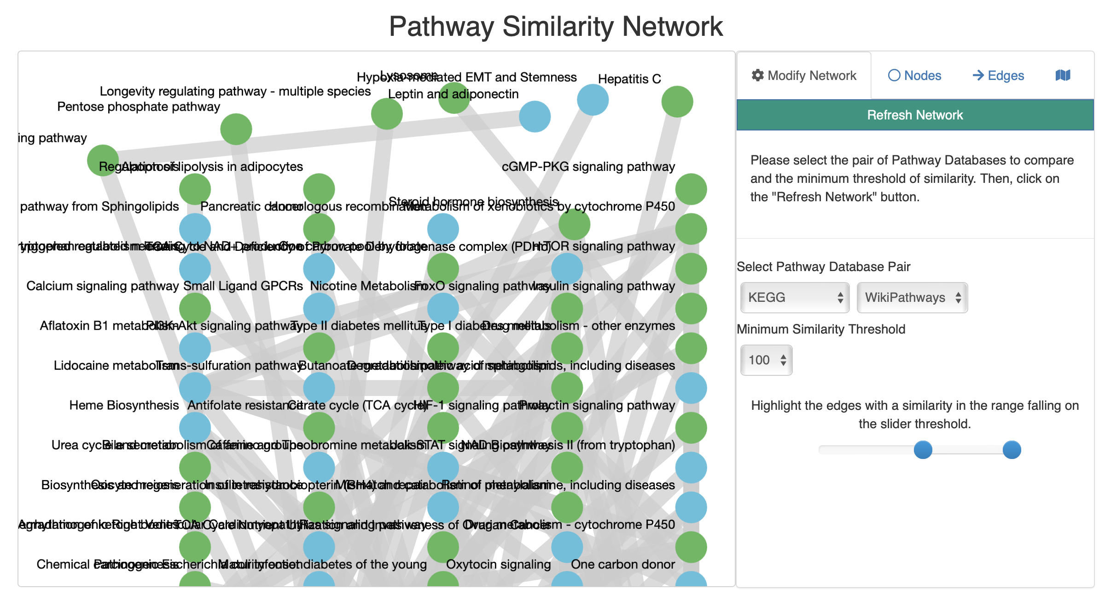
Compath
https://compath.scai.fraunhofer.de

Slide 7
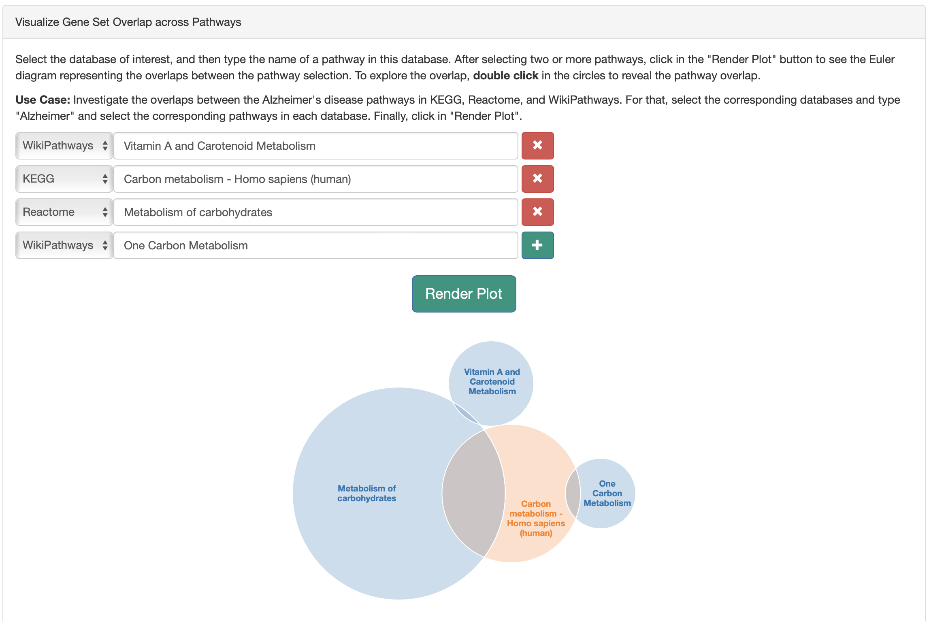
Compath
https://compath.scai.fraunhofer.de

Slide 8
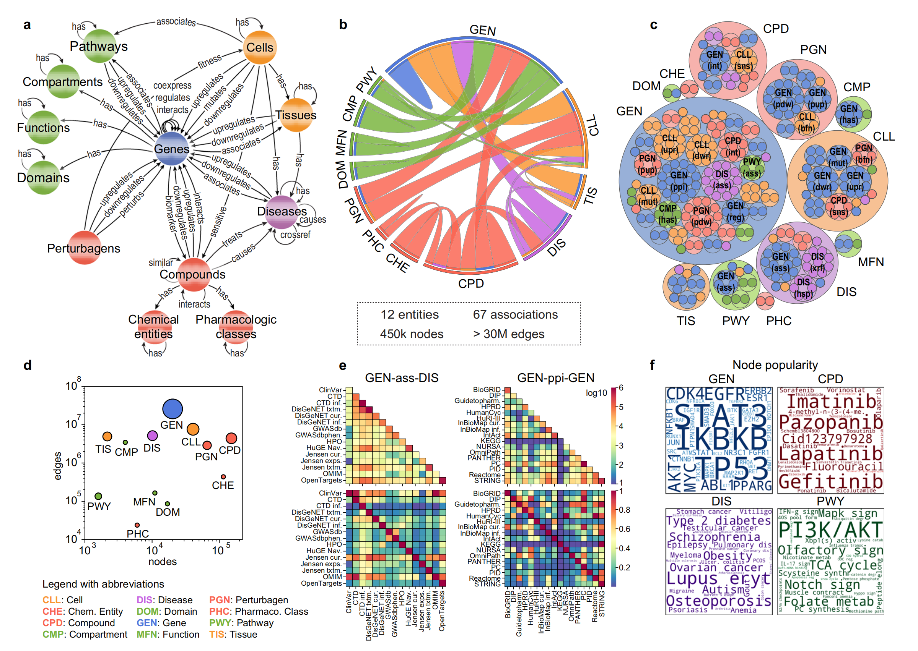
相关工作
We show how Bioteque descriptors facilitate the assessment of high-throughput protein-protein interactome data, the predic_x0002_tion of drug response and new repurposing opportunities, and demonstrate that they can be used off-the-shelf in downstream machine learning tasks without loss of performance with respect to using original data.
Nature Communication - 2022 - Integrating and formatting biomedical data as pre-calculated knowledge graph embeddings in the Bioteque

Slide 9
研究路线
HMDB数据库
(KEGG、
Reactome等)
构建知识图谱
HMKG
知识图谱表示
KGE
关系预测
Link Prediction
HMKG包
meta2vec包
生物学发现
代谢组学信息查找
代谢组学知识图谱构建
开源代谢物embedding
提供向量化表示

Slide 10
当前进展
HMDB数据库
(KEGG、
Reactome等)
构建知识图谱
HMKG
知识图谱表示
KGE
关系预测
Link Prediction
HMKG包
meta2vec包
生物学发现
代谢组学信息查找
代谢组学知识图谱构建
开源代谢物embedding
提供向量化表示

Slide 11
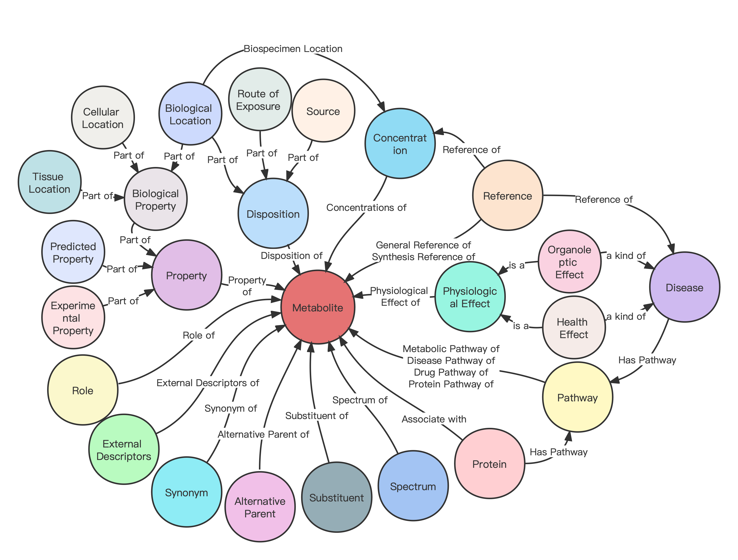
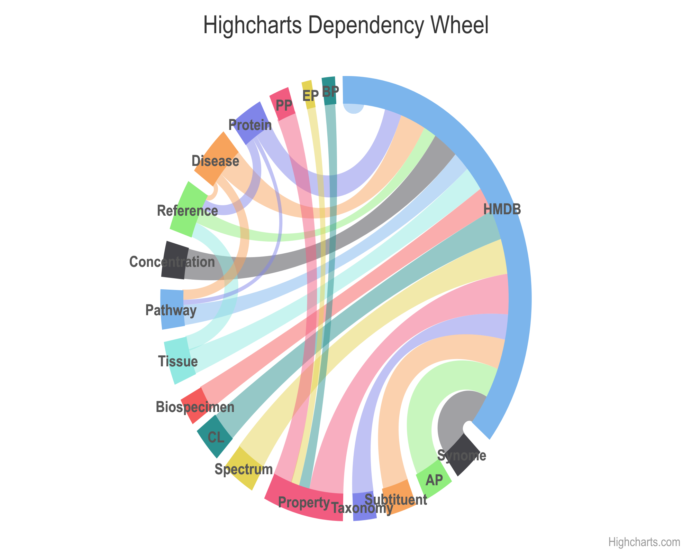
HMKG

Slide 12
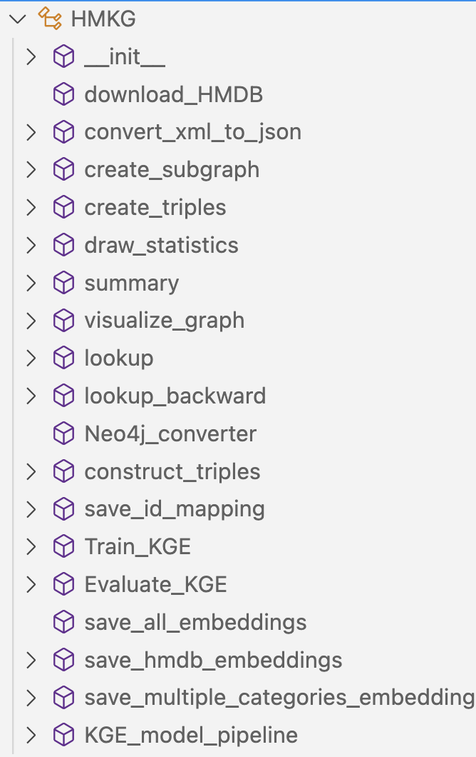
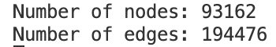
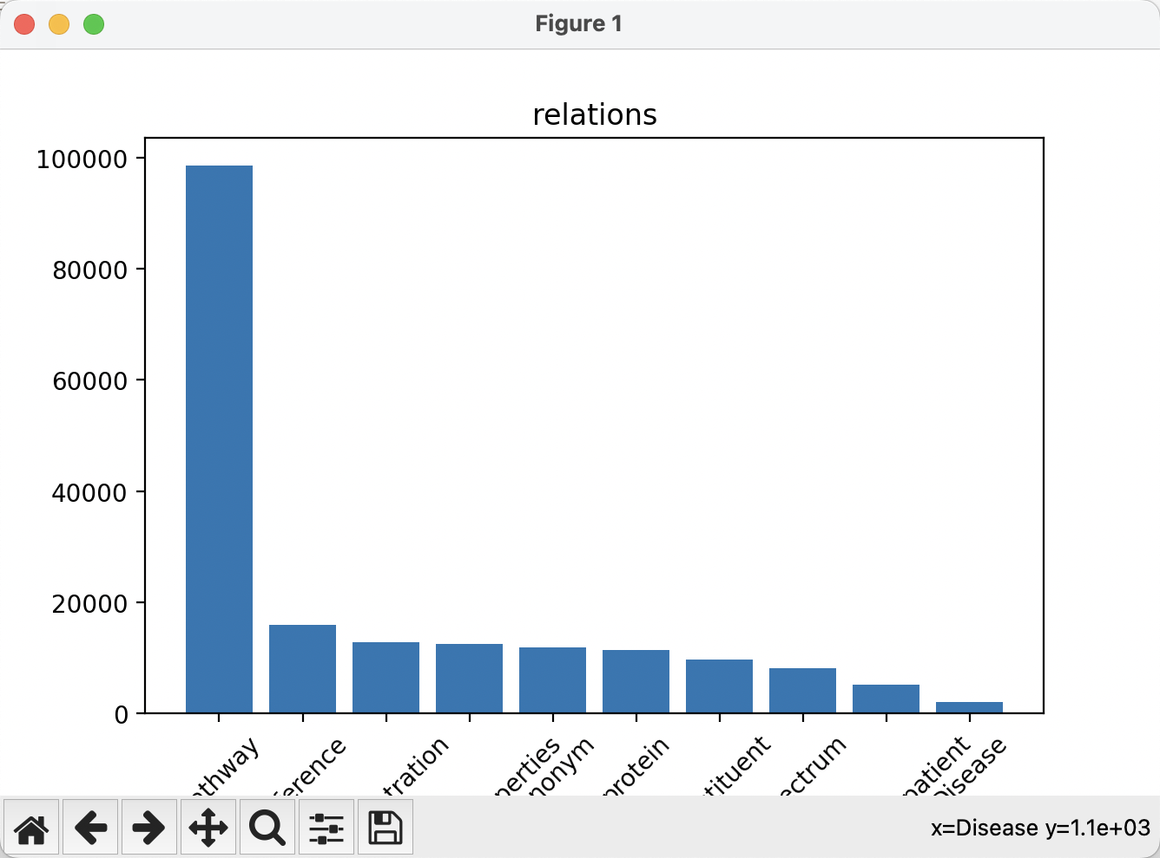
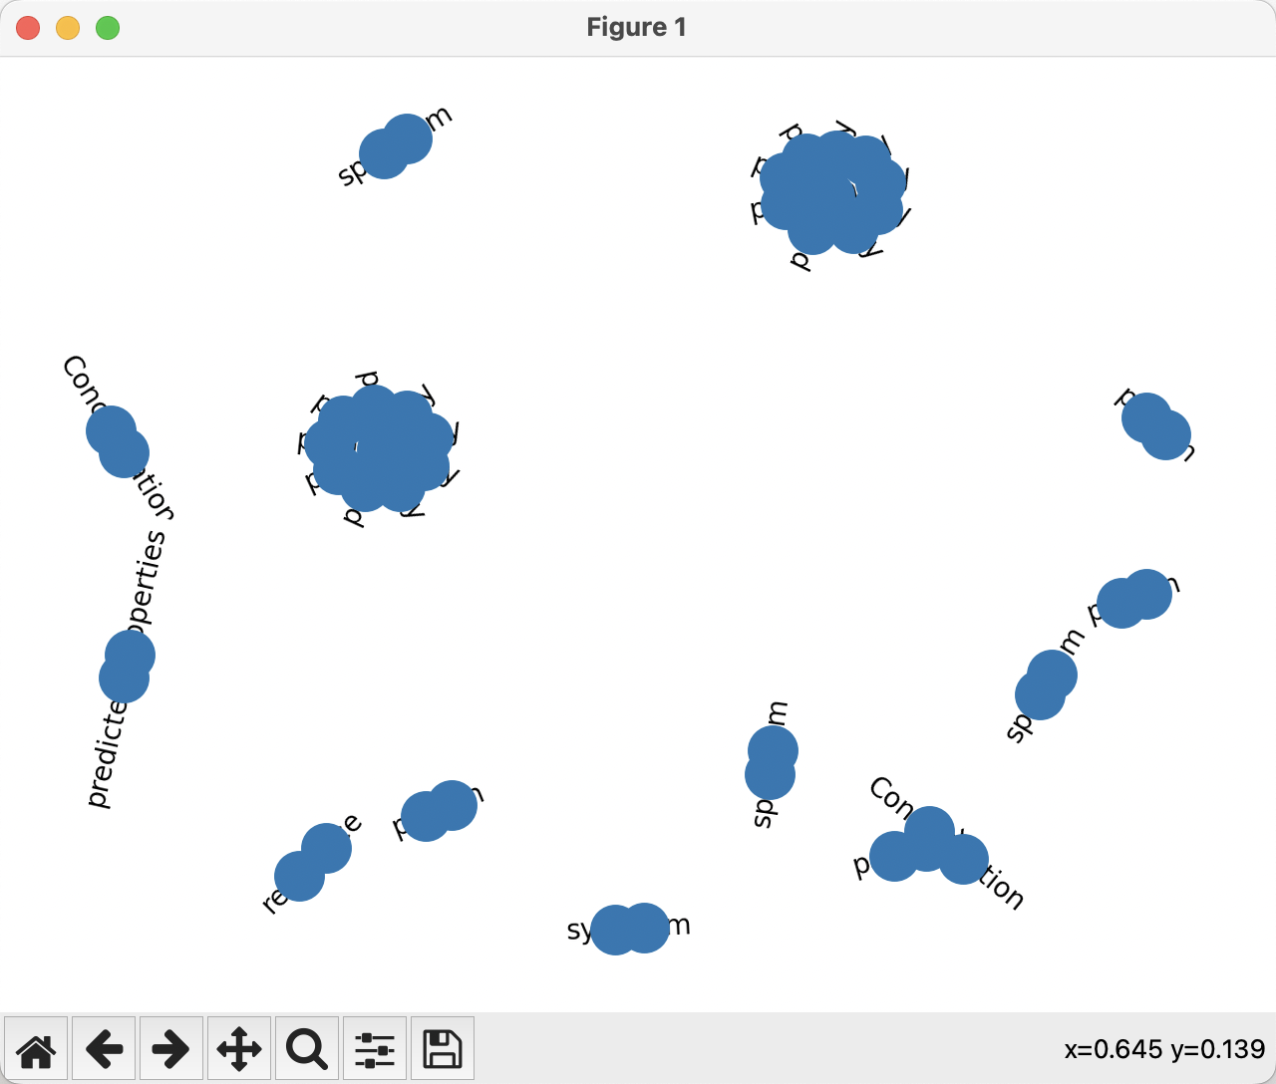
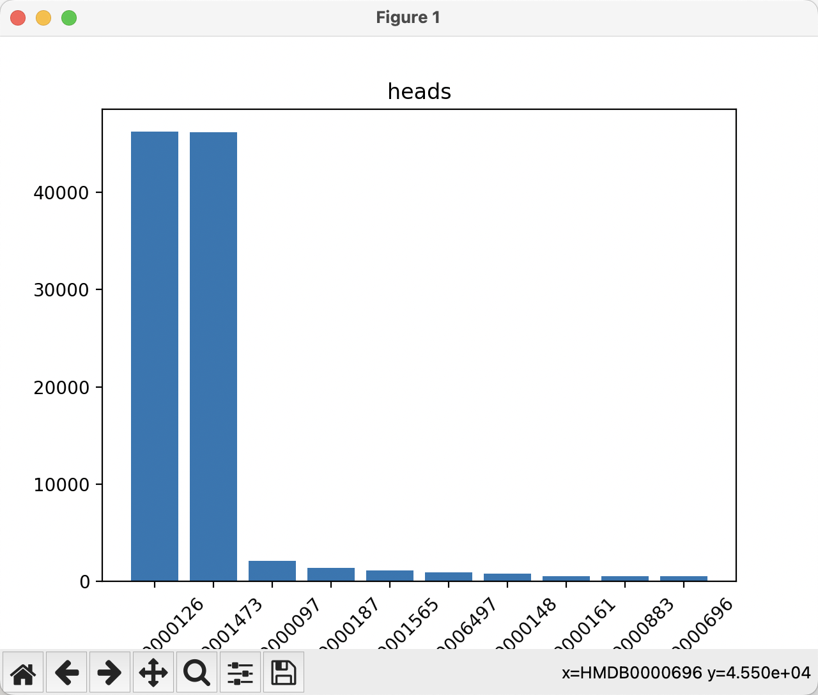
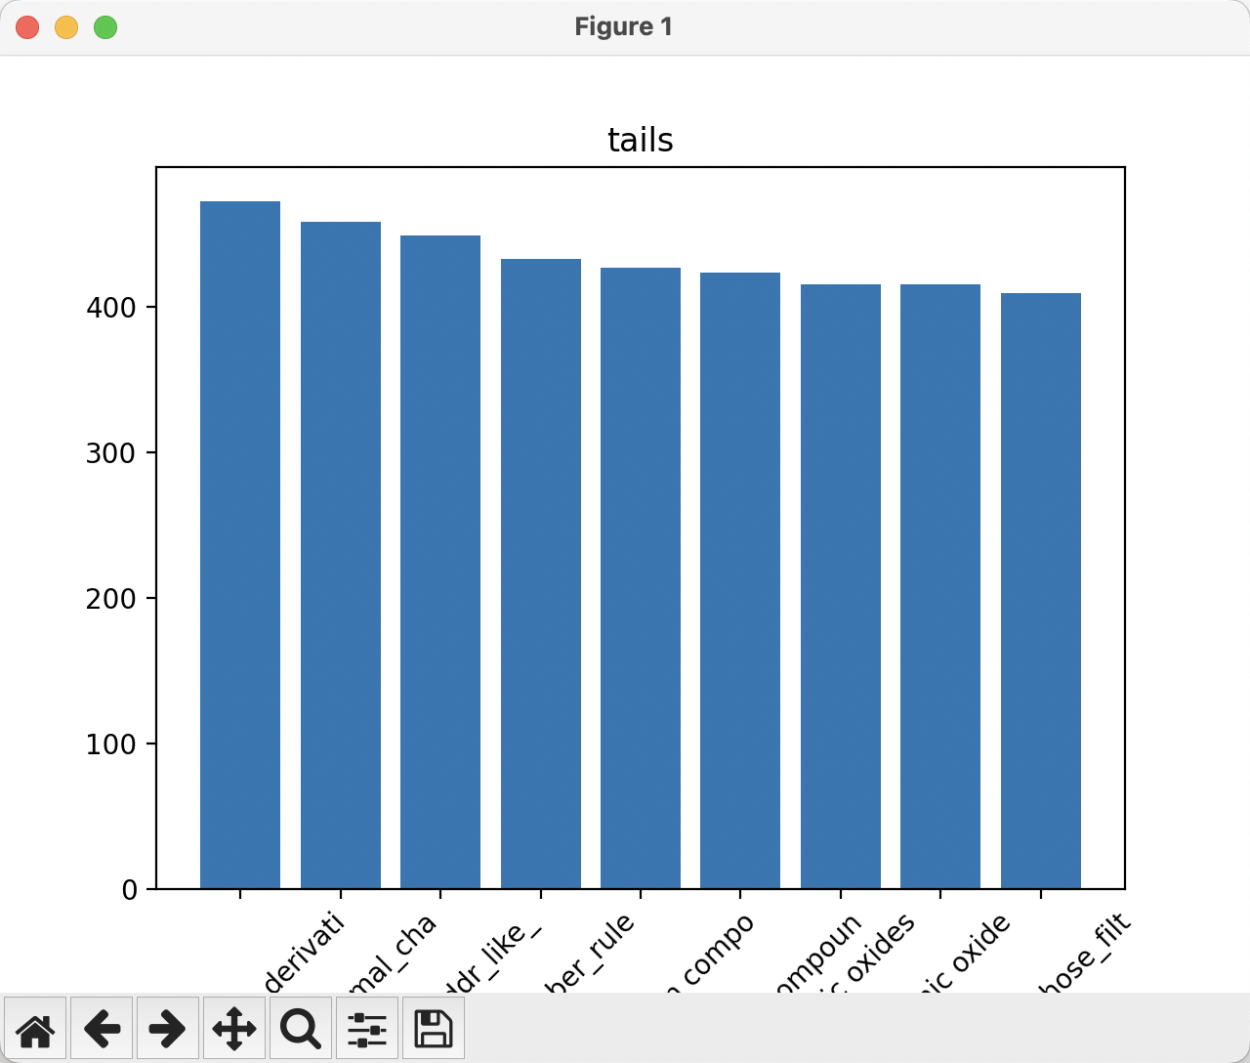
HMKG库
用处：构建代谢组学知识图谱，信息查找，模型训练
功能列表
下载HMDB数据集
创建知识图谱
创建子图
导出三元组
数据可视化
数据统计
结点+关系查找
知识图谱可视化
结点+关系反向查找
上传至Neo4j图数据库
构造训练三元组
保存entity_to_id等映射信息
知识图谱表示训练
知识图谱表示测试
保存所有embedding
保存所有化合物的embedding
根据所选的实体类型进行保存

Slide 13
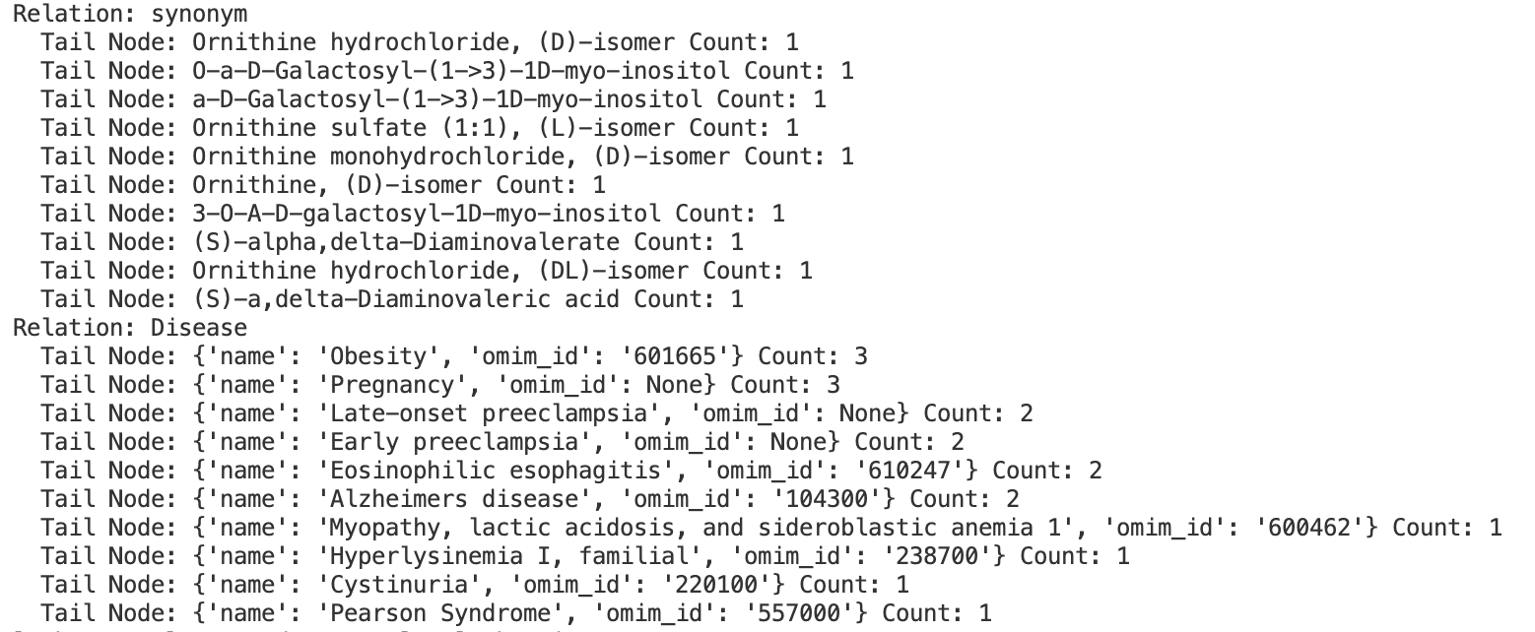
hmkg.lookup(node_list=["HMDB0000001","HMDB0000214","HMDB0005826","HMDB0008162"], selected_relations=["Disease","synonym"], show_only=10, save_results=True)
信息查找

Slide 14
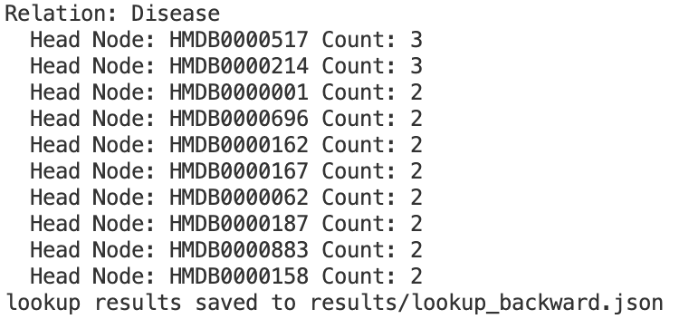
hmkg.lookup_backward(node_list=['Obesity', 'Cystinuria', 'Late-onset preeclampsia'], selected_relations=["Disease"], show_only=10, save_results=True)
信息反查

Slide 15
KGE结果
hits_at | TransE (2013) |  |  | TransH (2014) |  |  | TransR (2015)
 | head | tail | both | head | tail | both | head | tail | both
hits_at_1 | 0.1453 | 0.0476 | 0.0965 | 0.4166 | 0.2176 | 0.3171 | 0.4001 | 0.0648 | 0.2324
hits_at_3 | 0.2744 | 0.0815 | 0.1780 | 0.5757 | 0.3257 | 0.4507 | 0.4865 | 0.1006 | 0.2936
hits_at_5 | 0.3480 | 0.1016 | 0.2248 | 0.5923 | 0.3633 | 0.4778 | 0.5116 | 0.1160 | 0.3138
hits_at_10 | 0.4497 | 0.1266 | 0.2881 | 0.6178 | 0.4316 | 0.5247 | 0.5399 | 0.1567 | 0.3483

Slide 16
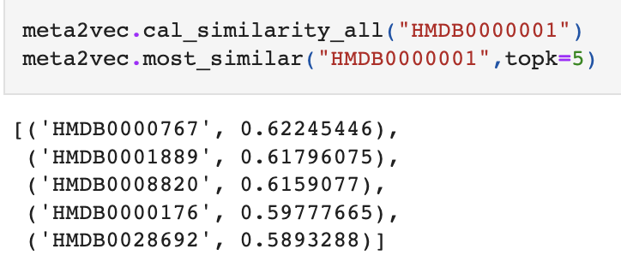
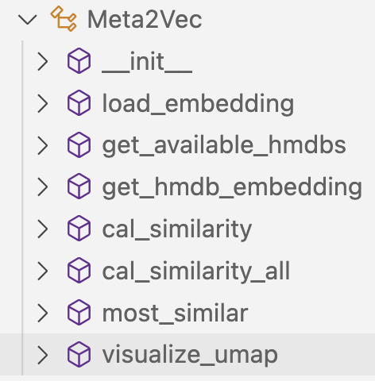
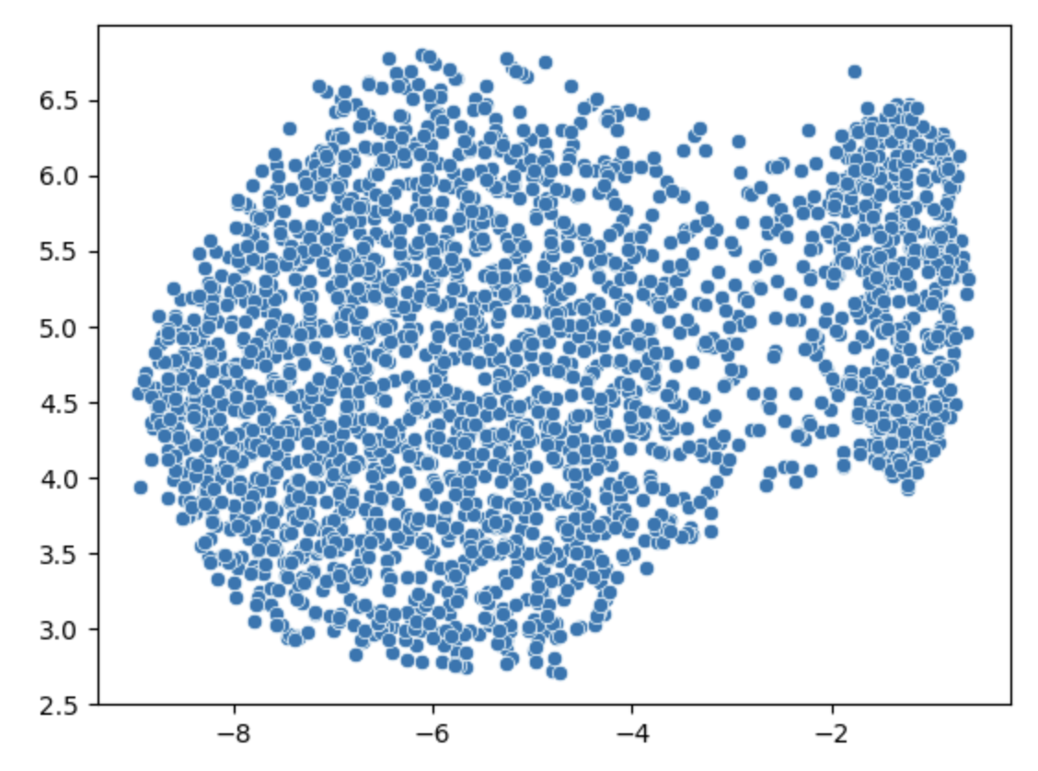
meta2vec库
用处：为每一个化合物提供对应的embedding，为向量化表示提供基础。
功能列表
加载所有embedding
可索引的hmdb_id
索引若干个embedding
计算两个化合物间的相似度
计算给定化合物与其他所有化合物的相似度
计算与给定化合物最相近的化合物
将若干个化合物的embedding进行降维可视化
https://github.com/YuxingLu613/meta2vec

Slide 17
当前进展
HMDB数据库
(KEGG、
Reactome等)
构建知识图谱
HMKG
知识图谱表示
KGE
关系预测
Link Prediction
HMKG包
meta2vec包
生物学发现
代谢组学信息查找
代谢组学知识图谱构建
开源代谢物embedding
提供向量化表示
- HMKG和meta2vec包都在迭代开发中，目前用的是达州结肠癌数据中出现的HMDBid，共473化合物
HMDB化合物总量在200k左右，完整模型x500
是否还需要加入其他数据库

Slide 18
当前进展
HMDB数据库
(KEGG、
Reactome等)
构建知识图谱
HMKG
知识图谱表示
KGE
关系预测
Link Prediction
HMKG包
meta2vec包
生物学发现
代谢组学信息查找
代谢组学知识图谱构建
开源代谢物embedding
提供向量化表示
- 功能设计方面目前涉及了普通的（HMKG）查找，统计，（meta2vec）化合物相似度计算。
还需要根据实际应用场景添加一些功能

Slide 19
当前进展
HMDB数据库
(KEGG、
Reactome等)
构建知识图谱
HMKG
知识图谱表示
KGE
关系预测
Link Prediction
HMKG包
meta2vec包
生物学发现
代谢组学信息查找
代谢组学知识图谱构建
开源代谢物embedding
提供向量化表示
- 关系预测/知识图谱补全 目前暂无进展，近期开始调研，另外，预测xx与xx的关系还需要进行确定

Slide 20
文章结构
1. HMKG
2. Meta2Vec
3.
4.

